Slide 1
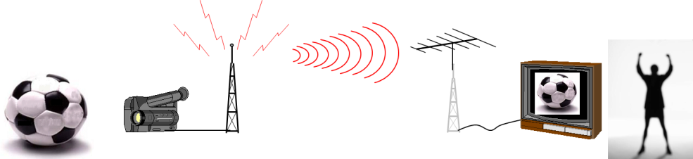
Mensaje original
Señal
Señal recibida
Mensaje entregado
Fuente de Información
Transmisor
Canal
Receptor
Destino
Fuente de ruido
Fuente
Analógica
Codificador
(binario)
Muestreador
Cuantizador
0110...

Slide 2
Señal analógica
T
Código
Cuantizador
111
110
101
100
011
010
001
000

Slide 3
Señal analógica
Código
Cuantizador
111
110
101
100
011
010
001
000

Slide 4
111
110
101
100
011
010
001
000
tiempo
101 111 000 000 010 000 100 110 110 110

Slide 5
A
B
C
A
B
C
F
D
F
D
E
E

Slide 6
Emisor
Nodo A
Nodo B
Receptor
tiempo
Emisor
Emisor
Nodo A
Nodo A
Nodo B
Nodo B
Receptor
Receptor
tiempo
tiempo

Slide 7
Conmutación de circuitos
Mecanismos de señalización establecen una trayectoria a través de la cual se transfiere información
Reservación de recursos
QoS bien definida
Una vez terminada la conversación, una fase de desconexión permite liberar los recursos reservados
Establecimiento
Intercambio de información
tiempo
Desconexión

Slide 11
frecuencia
tiempo
frecuencia
tiempo

Slide 12
W
D
M
frecuencia
tiempo

Slide 13
N+1
PDU
Entidad N+1
Usuario servicio
Entidad N+1
Usuario servicio
Protocolo capa N+1
Capa N Service
Access Point (SAP)
SDU
Entidad N
Proveedor servicio
Entidad N
Proveedor servicio
Protocolo capa N
N
PDU

Slide 14
Aplicación
Aplicación
Presentación
Presentación
Sesión
Sesión
Transporte
Transporte
Red
Red
Red
Red
Enlace de datos
Enlace de datos
Enlace de datos
Enlace de datos
Física
Física
Física
Física

Slide 15
Arquitectura en capas
Navegador
Servidor Web
Aplicación
Aplicación
Mensaje HTTP
Transporte
Transporte
Segmento TCP
Red
Red
Datagrama IP
Red local
Red local
Trama Ethernet
Medio físico

Slide 16
Mensaje HTTP
GET //index.html Host: www.itam.mx
Segmento TCP
Src: 1081 Dst: 80
SeqNum: 0xa858
GET //index.html Host: www.itam.mx
Datagrama IP
Src: 203.121.45.33
Dst: 148.205.88.11 TTL: 128
Src: 1081 Dst: 80
SeqNum: 0xa858
GET //index.html Host: www.itam.mx
Src: 00:E0:81:10:19:FC
Dst: 00:E0:81:15:42:2A
Src: 203.121.45.33
Dst: 148.205.88.11 TTL: 128
Src: 1081 Dst: 80
SeqNum: 0xa858
GET //index.html Host: www.itam.mx
Trama Ethernet

Slide 17
NFS
FTP, Telnet,
SMTP, SNMP,
DNS, HTTP, etc.
XDR
Aplicación
RCP
TCP, UDP
Transporte
Protocolos de ruteo
(RIP, OSPF, etc.)
IP
ICMP
Red
ARP, RARP
No especificado
Capas inferiores
Notes:
La arquitectura TCP/IP (conocida como Pila de Protocolos Internet) consiste de un conjunto de protocolos de comunicación, en donde los principales son: TCP (Transmission Control Protocol) e IP (Internet Protocol). La arquitectura incluye protocolos específicos de aplicación, como el correo electrónico, transferencia de archivos, acceso a WWW, etc.
Los protocolos de Internet fueron desarrollados a mediados de los 70´s cuando la Agencia de Proyectos de Investigación Avanzada de la Defensa de Estados Unidos (DARPA) se dió a la tarea de desarrollar una red de conmutación de paquetes que conectara equipos disímiles de sus centros de investigación.
La arquitectura TCP/IP puede asociarse al modelo de referencia OSI, sin embargo para fines prácticos, la arquitectura TCP/IP puede verse como una arquitectura de cuatro capas: Aplicación, Transporte, Red y Acceso. Donde la capa de acceso son tecnologías de rede LAN o WAN más comunes.

Slide 18
(a) Punto a punto
(b) Punto-multipunto

Slide 19
Modos de transmisión
Simplex
Half duplex
Full duplex
Notes:
Cuando nos metemos en estos aspectos, empezamos a tratar con los protocolos de comunicación.
La técnica depende, obviamente, del servicio así como de aspectos económicos.
Half duplex es una forma de tdm. Full duplex tambien u otra forma de compartición

Slide 20
Modulación AM y FM
Modulación AM
Moduladora
Portadora
Modulación FM
Notes:
ω₀ es la frecuencia de la portadora ω_{m} la de la moduladora. El resultado son 4 señales: la banda original de la moduladora que no se muestra (si fuera una senoidal como se indica, sería una espiga en ω_{m}), una espiga en la frecuencia de la portadora y bandas laterales a izq. y derecha de la portadora.

Slide 21
Ancho de banda
Ancho de banda
Amplitud
Amplitud
tiempo
frecuencia

Slide 22
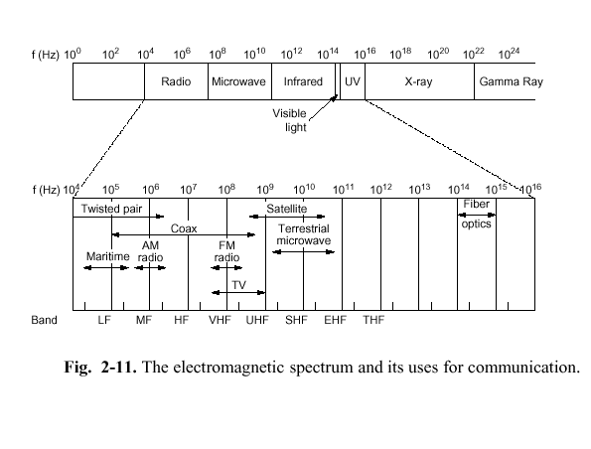
Capacidades de los medios

Slide 23
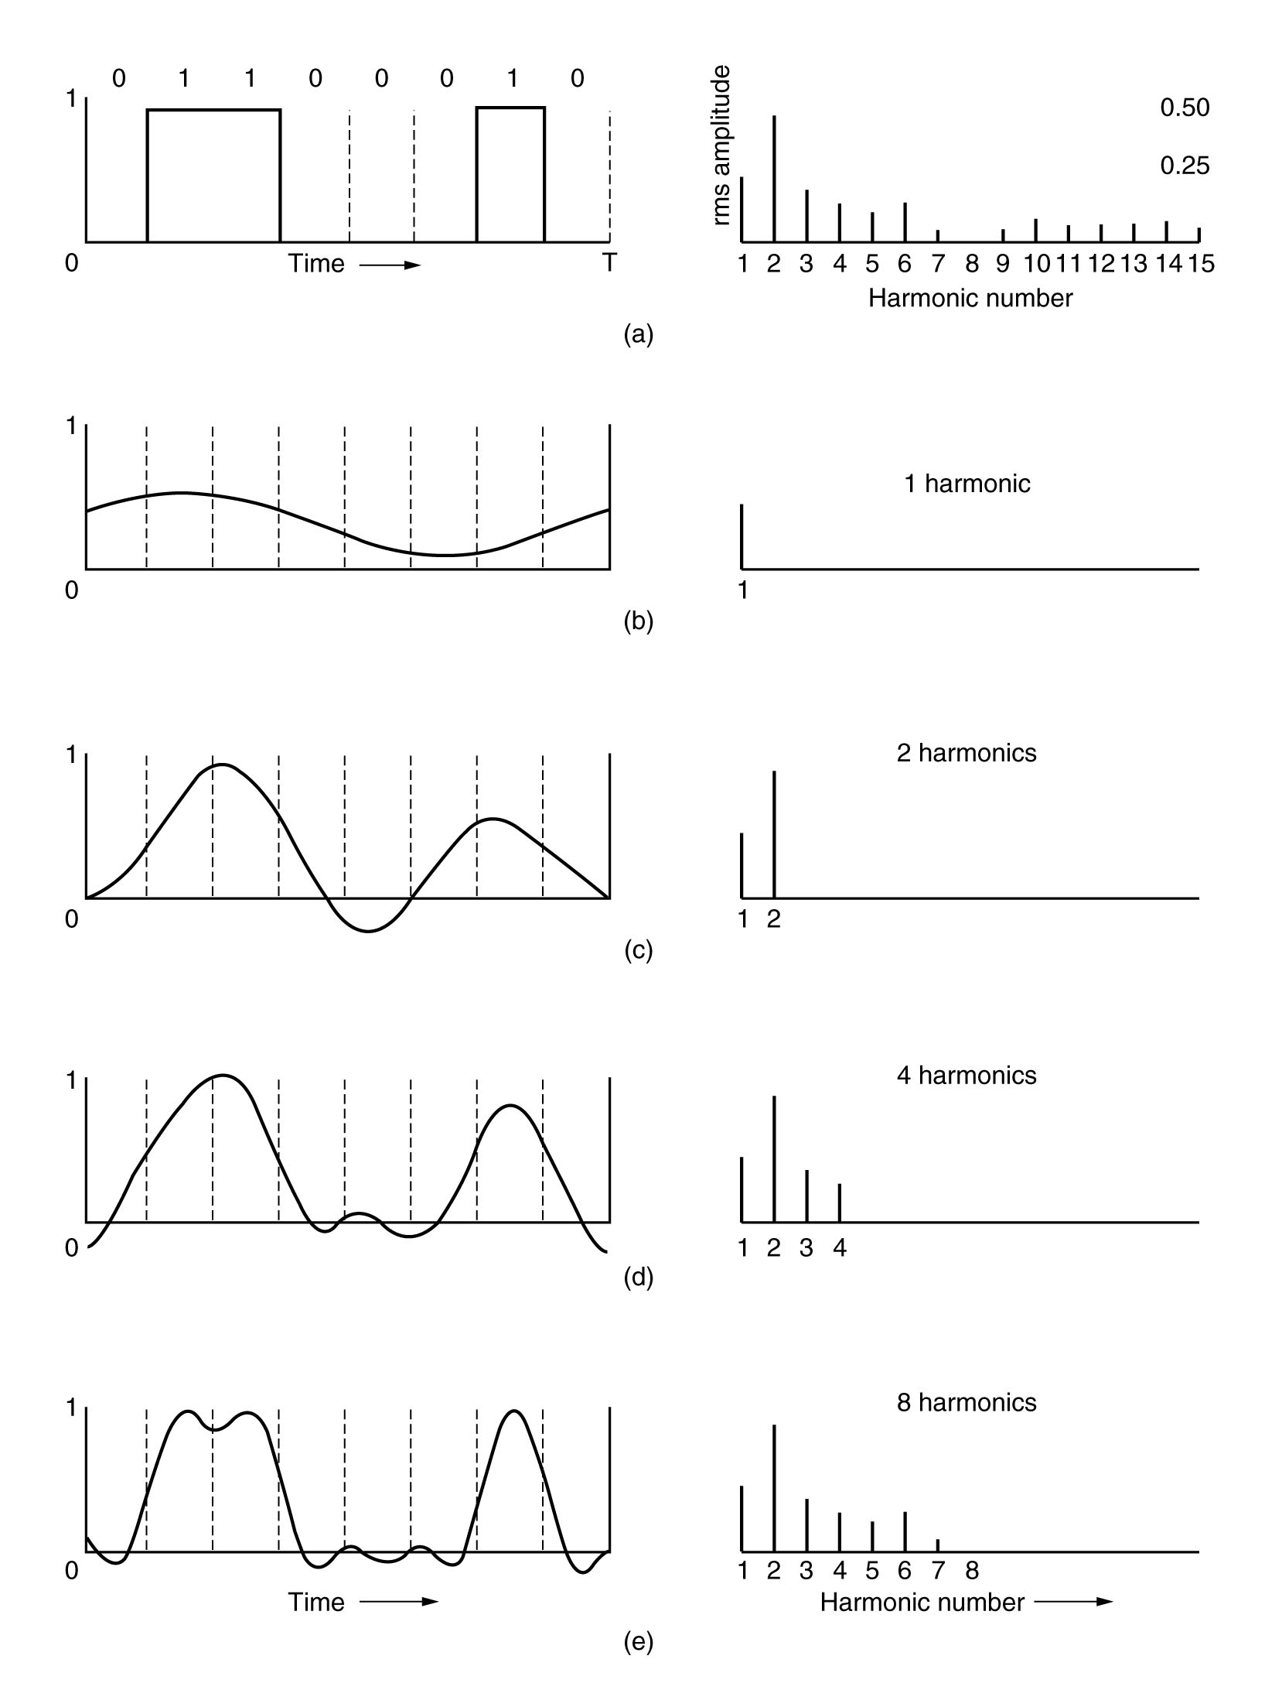
Ejemplo:
Transmisión de la letra “b”
Fuente: Tanenbaum
Notes:
Serie de Fourier suponiendo que la señal se repite indefinidamente.
rms = sqrt(a² + b²)
Effects such as attenuation, noise caused by interfering signals, and dispersion can make it difficult for a receiver to recognize the shape of the signal sent by the sender. These effects reduce the useful throughput of the channel. Since the impact of attenuation, noise, and dispersion grows with the distance the signal has to travel, the maximum throughput of a link will in general drop as the wire gets longer (or as the distance increases for wireless communication).

Slide 24
Velocidad de transmisión
Fórmula de Nyquist
Si un canal tiene un ancho de banda B
C = 2B bps Dos niveles por elemento
Caso general (ideal)
C = 2B log₂ (M) bps M = Niveles por elemento
Sin embargo, la velocidad se reduce porque la transmisión no es perfecta. Hay ruido
1 1 0 1 1 1 0 0 1 1
1 0 0 1 1 1 0 0 1 1

Slide 25
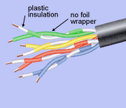
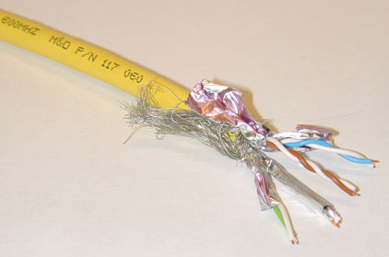
Par trenzado
Par de conductores de cobre aislados trenzados entre sí
Económico, flexible y sumamente difundido en redes telefónicas (bucle de abonado) y redes locales
Tres tipos:
no blindado (UTP)
Recubierto (FTP)
blindado (STP)
Notes:
Antes había un solo hilo y retorno de tierra, pero la calidad no es suficiente para voz. Tambien hay pares en paralelo con cable mas grueso y separados varios centímetros.
Trenzado disminuye la diafonía (interferencia entre pares)

Slide 26
Cable FTP
Cable FTP (Foiled Twisted Pair)
Cable jacket
Foil shield
Drain wire
Polyester tape
Conductor insulation
Conductor

Slide 27
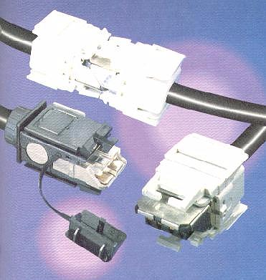
STP-A: Sistema Blindado 150 Ohms
Notes:
Su utilización nació con las redes Token Ring.
Los cables son muy difíciles de manejar.
Sistema muy robusto y resistente.
Impulsado por IBM para que fuera estandarizado.
Hay que considerar el uso de un sistema de tierra física.

Slide 28




Cable coaxial
Conductor central de cobre rodeado por otro conductor en forma de malla circular y separados por un medio dieléctrico.
Mayor inmunidad que par trenzado, puede cubrir mayores distancias a mayores frecuencias
Dos clases:
Banda base: transmisión digital
Banda amplia: transmisión analógica
Jacket
Termoplástico
Dieléctrico
Conductor
Interno
Foil Opcional
Conductor Externo
Notes:
La malla es de cobre o aluminio y el aislante entre ambos es teflón o PVC
Altamente resistente a interferencia pues la radiacion electromagnética confinada a los dos conductores.

Slide 29
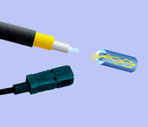
Fibra óptica
Fibra de vidrio o plástico (núcleo) a través de la cual se transmite la señal en forma de energía luminosa
El núcleo está rodeado por un revestimiento, también de vidrio o plástico con un índice de refracción menor
Es una forma de guía de onda en la que la señal óptica se propaga por la reflexión interna entre el núcleo y el revestimiento
Notes:
El núcleo tiene un diámetro de 0.8 a 125 micras
Las mejores fibras están hechas de silicio ultra puro
Límite teórico 1 THz

Slide 30
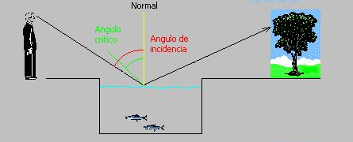
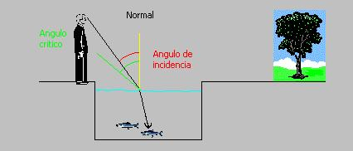
Principio de transmisión
Angulo de incidencia mayor
al ángulo critico
n1 > n2
Angulo de incidencia menor
al ángulo critico
n1 > n2
n es el índice de refracción
Reflexión
Refracción

Slide 31
Recubrimiento
Revestimento
Ángulo de incidencia válido
Núcleo

Slide 32
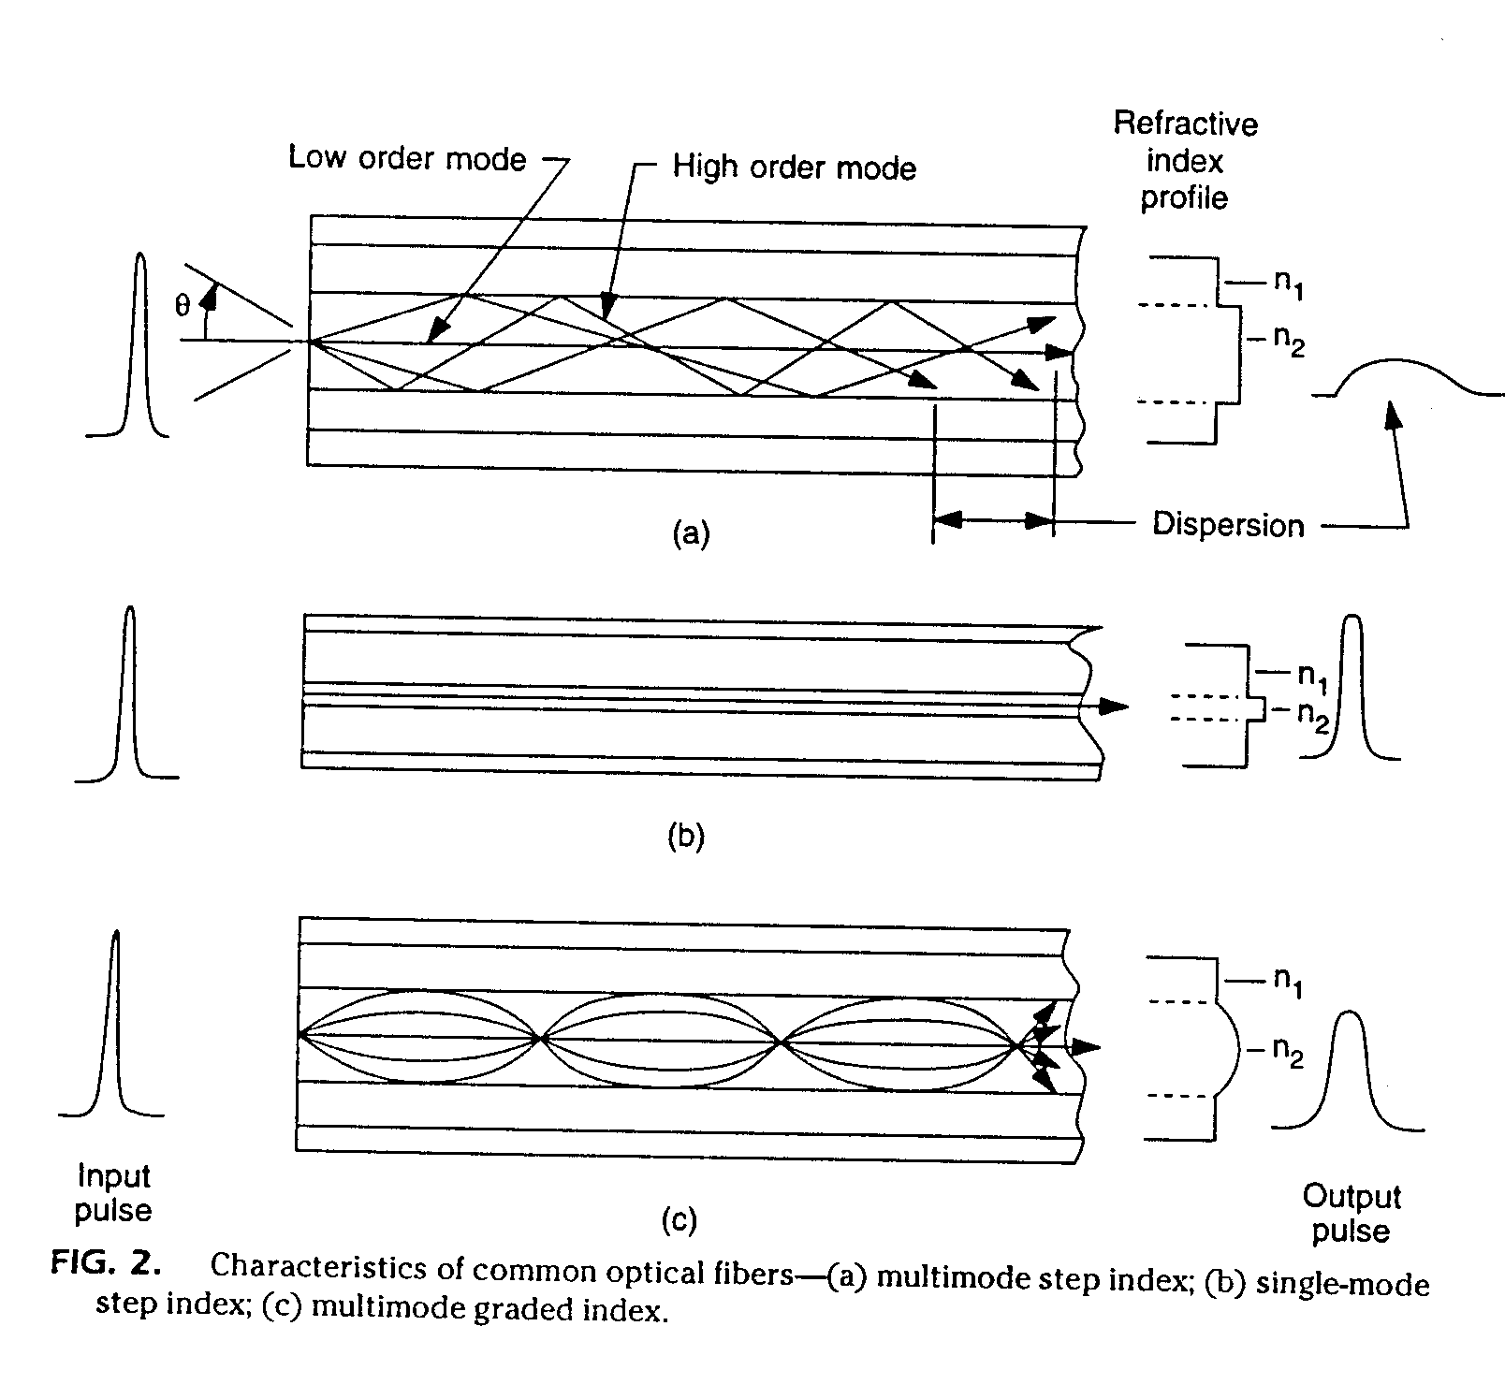
Tipos de fibra óptica
Multimodal
Monomodal
Multimodal de
índice graduado
Notes:
En indice graduado, la señal llega al mismo tiempo, no hay trayectorias múltiples
En la de step index son distintas long. de onda que se propagan a distinas velocidades

Slide 33
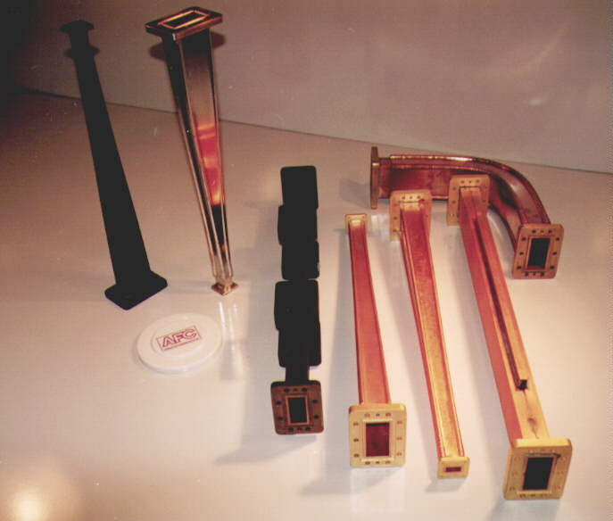
Guías de onda
Ducto circular o rectangular de cobre ó algún otro conductor que confina y conduce la propagación de la señal en forma de onda electromagnética
Se utiliza para señales en el rango de GHz donde las pérdidas aún en cable coaxial son considerables

Slide 34
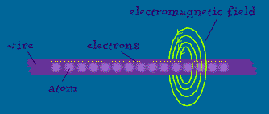
Ondas electromagnéticas
La corriente eléctrica genera un campo eléctrico que induce un campo magnético que a su vez genera un campo eléctrico…
Principio de radiación de las antenas
Notes:
En medios guiados, las señales se propagan por un medio sólido. Propagación eléctrica, óptica o en el caso de guias de onda, electromagnetica
La fibra optica es una forma de guia de onda.
En los medios no guiados, la radiación electromagnética en la atmósfera y en el espacio es el medio.
Distinguimos entre radio y microondas por la direccionalidad de la emisión: en radio casi siempre es omnidireccional, mientras que en micro ondas y satélites es LOS.

Slide 35
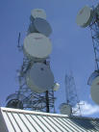

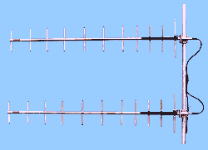
Microondas
Propagación en línea de vista, requiere de alineación muy precisa
Utiliza antenas altamente direccionales para minimizar interferencia
Frecuencias dedicadas y reguladas por IFT
Señales de microondas pueden atravesar paredes y barreras físicas
Exposición a radiaciones es nociva para la salud
Propensa a interferencia de otras fuentes

Slide 36
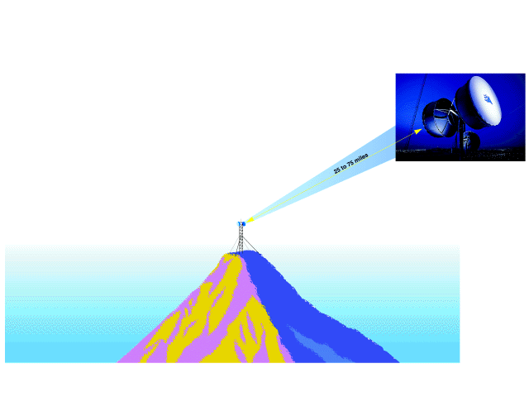
Microondas terrestres
Rangos de frecuencia de 2 a 40 GHz
Relativamente cara aunque puede resultar la tecnología más económica en el corto plazo o cuando la instalación física no es viable
Distancia entre repetidores de 40 km a 100 km
Tasas de transmisión de decenas de Mbps, aunque 500 Mbps son factibles
Telecomunicaciones de media y larga distancia
Enlaces punto a punto entre edificios
Voz, televisión y redes de datos privadas

Slide 37
Frecuencia vs cobertura
Ecuación simplificada de Friis
Potencia recibida
700 MHz
850 MHz
1.9 GHz
2.1 GHz
2.5 GHz
0 1 2 3 4 5 Millas
Fuente: Propia con datos de Morgan Stanley
Notes:
Ecuación simplificada de Friis

Slide 38
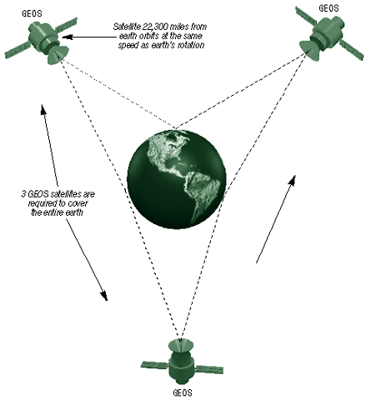
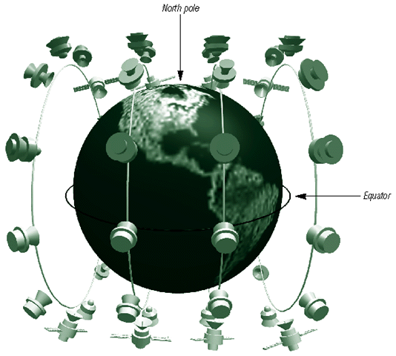
Enlaces satelitales
Estación de relevo de microondas en el espacio, funciona como un amplificador o como un repetidor
Conectividad
punto a punto para enlazar dos estaciones terrenas
Punto multipunto para servicios de difusión
Huella puede ser amplia o angosta
Categorías
LEO, MEO, GEO
Notes:
La luna es el único satelite natural y se uso para comunicaciones EU Europa.
Luego globos reflectores y luego satelites. El primero en 1957: sputnik. El primer geoestacionario en 1963: Syncom II
Hay de difusión, meteorológico, de exploración terrestre, radio navegación, radio localización, radio astronomía, militares, comunicaciones móviles y fijas

Slide 39
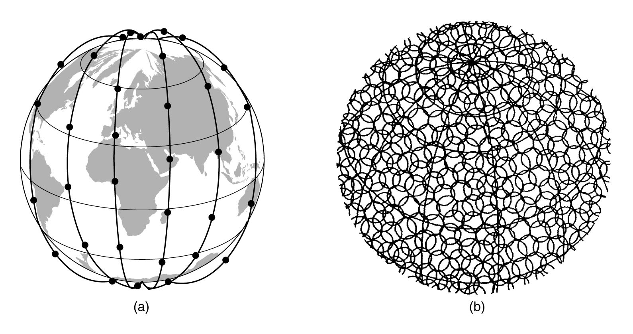
Satélites de órbita baja
LEO
750 a 1500 Km. de altura
Ejemplos:
Iridium 66 satélites
Globalstar 48
SkyBridge 80
Notes:
Iridium (operada por Boeing) – satélites a 780 Km. Comunicación satélite a satélite. Cada satélite tiene un máximo de 48 spot beans.
El iridio (Ir, número atómico 77) es el metal más pesado del mundo y uno de los más escasos. Fue descubierto en 1803 por el químico Smithson Tennant. Inicialmente constelacion iba a tener 77 y redisenio bajo a 66. Se comunican entre ellos, es muy complicado.
Rotacion en 100 min, tiempo de vida satelites de 8 años.
The service link between the phone and the satellite operates in the L-band.
Globalstar – telefonía satelital (1414 Km), + 4 satélites de respaldo. Se han lanzado 40 y es talvez el mas popular
SkyBridge (compañía de Alcatel) – acceso última milla de alta capacidad (1469 Km):
high speed connection to the Internet and the global backbone,
immediate access to local service providers and content,
connection to the public telephony network.
Comunicación con gateway (infraestructura tradicional). Mezcla GEOs y LEOs para Bdband access y ultima milla.
20 dólares mensuales en USA. Módems V.92.
Teledesic (Craig McCaw y Bill Gates, 30 satélites en 2005, para acceso a Internet).
También existen satélites de órbita media (aproximadamente 10,000 Km.)
Global Positioning System (GPS) is actually a constellation of 27 Earth-orbiting satellites (24 in operation and three extras in case one fails). The U.S. military developed and implemented this satellite network as a military navigation system, but soon opened it up to everybody else. Each of these 3,000- to 4,000-pound solar-powered satellites circles the globe at about 12,000 miles (19,300 km), making two complete rotations every day. The orbits are arranged so that at any time, anywhere on Earth, there are at least four satellites "visible" in the sky.

Slide 40
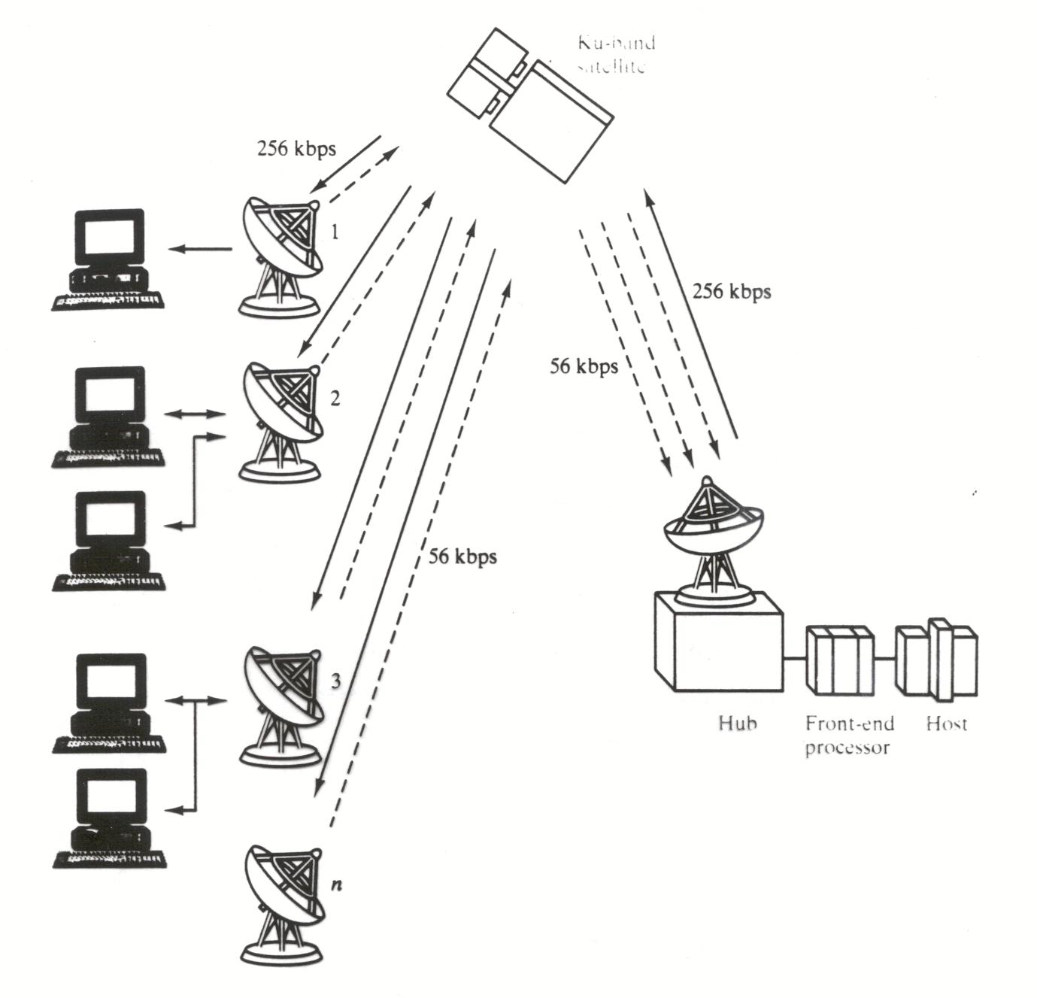
VSAT: Very small aperture terminals

Slide 41
Capa física
Intercambio de bits a través de un medio de transmisión.
Medio de transmisión
Medio de transmisión
Sistema
abierto
real
A
Sistema
abierto
real
B
Capa
física
Protocolo
de capa física
Entidad
de capa física
Entidad
de capa física
Entidad
de capa física
Medio de transmisión
Notes:
The service interface that the physical layer offers to the data link layer is the transfer of bit streams.
The transmission capacity of a transmission medium does not only depend on the medium itself but also on the properties of the transmit and receive hardware used by the sender and the receiver. Improvements in signal processing technology have over the years significantly increased the throughput that can be achieved over various media. One example is modems. Early modems were only able to send a few 100s of bits per second, while modems today can get 56 Kilobit/second over the same transmission medium (low-quality twisted pair). Similar improvements have been achieved for other media.

Slide 42
Primeros circuitos telefónicos
Bocina
Batería
Micrófono de carbón
Aparato telefónico
Central local
Aparato telefónico
Notes:
Electrical current flows in this circuit in a loop from the battery at the central office, through the components of the two telephones (the speaker and the microphone), and back into the battery.
All of the current that flows through the battery also flows through the components in the two telephones.
The microphone consists of loosely packed carbon granules in a box with a diaphragm on one side. The electrical resistance of the carbon in the box is related to the displacement of the diaphragm-when the carbon granules are compressed, the resistance is reduced. Thus, the microphone converts changes in pressure to changes in resistance. The microphone is modeled electrically as a variable resistor.
The speaker was made from an electromagnet and a paramagnetic diaphragm.
Changes in the current flowing through the electromagnet result in changes of the magnetic field strength, which in turn results in a change of the position of the diaphragm. Thus, the speaker converts changes in current to movement of a diaphragm which produces sound energy. The speaker is modeled electrically as an inductor.

Slide 43
Primeros sistemas telefónicos
Matriz de conmutación
Fuente de poder
Central local
Notes:
La central local tambien es llamada end office o central office
La central local inicialmente era una operadora a la que se llamaba con energia aplicada a través de un dinamo. La matriz de conmutacion era un tablero que se operaba manualmente. Despues dispositivos electromecanicos, despues electromagneticos y ahora ya es una sofisticada computadora.

Slide 44
Señalización: llamada local
Descolgado
1) Establecimiento de conexión
Tono de marcado
5501 2345
Tono de llamado
Señal de timbre
Descolgado
2) Conversación
Colgado
3) Liberación
Colgado
Notes:
En una llamada local veremos que hay una sola central de conmutación involucrada.
Aquí vemos señalización solo en línea de abonado
Es conmutación de circuitos; se reservan recursos al crearlo.
Al descolgar se establece un lazo de corriente de 23-80mA DC

Slide 45
Arquitectura de la red telefónica
Notes:
Three major parts of the telephone system (1890-)
Switching offices.
Wires between customers and switching offices.
Balanced, insulated, twisted pair
Long-distance connections between the switching offices
Presently, the telephone system is organized as a highly redundant, multilevel hierarchy.

Slide 46
Red de abonado
Cable principal
Distribuidor de distrito
Distribuidor general
Distribuidor de distrito
Distribuidor de distrito
1 km
3.5 km promedio
Notes:
Distribuidor general o punto de conexión primaria
Los distribuidores de distrito son los gabinetes en la calle
Experimentos para llevar cobre o fibra cerca del abonado (HFC), llevan la fibra hasta el distribuidor de distrito.
Si hay amplificadores o filtros, hay que quitarlos, por ejemplo, para dar velocidades ADSL.

Slide 47
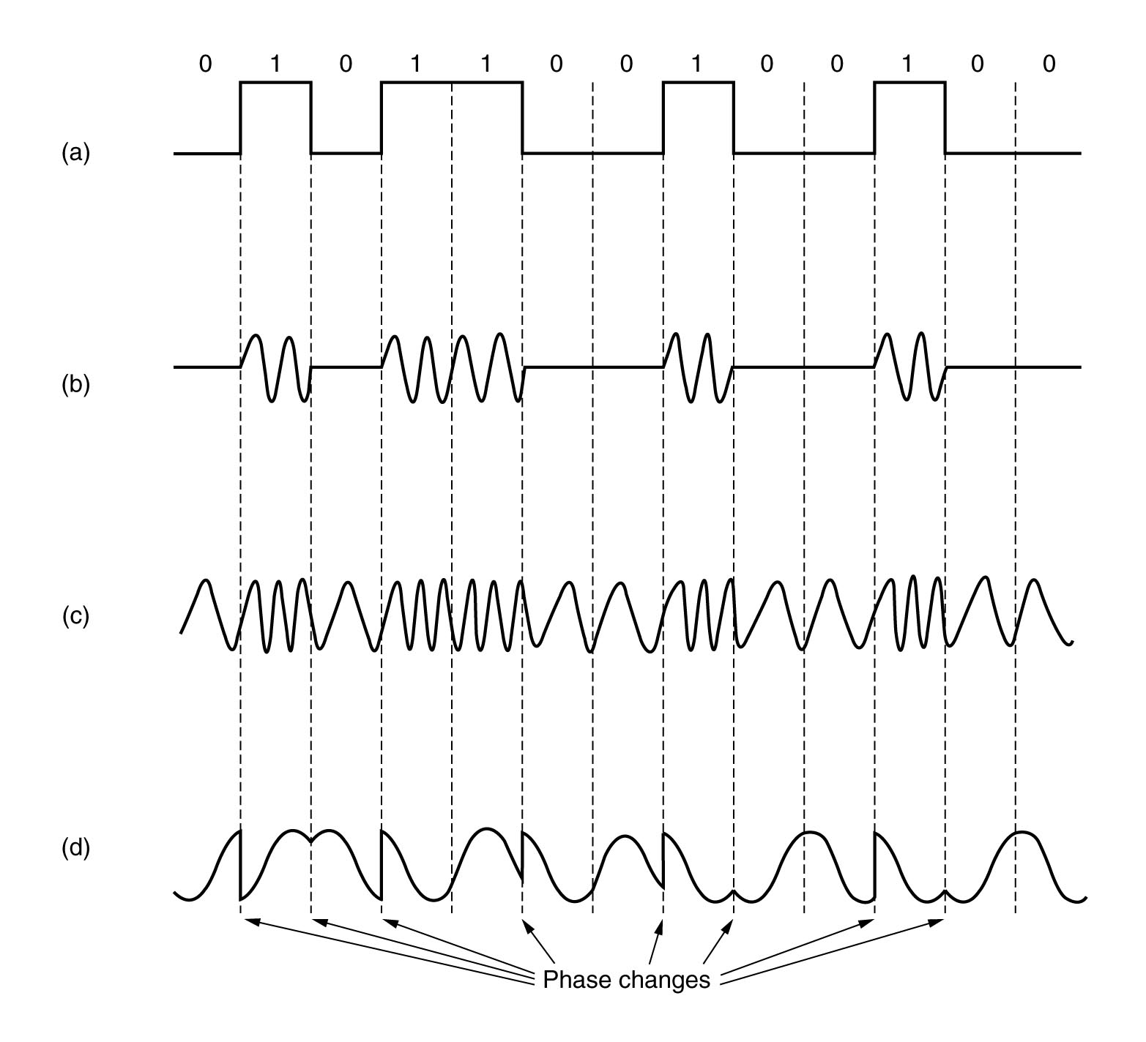
Módems
ASK, OOK
FSK
PSK
Notes:
Modems were first introduced in the late fifties.
The term keying is a vestige of telegraphy.

Slide 48
Módem a 1200 bps
00
10
01
V.22 (600 baudios)
Modulación DPSK - cambia la fase de la portadora:
00 01 11 10
90º 0º 270º 180º
Las frecuencias de las portadoras son: originador 1200 y contestador 2400 Hz.
11
01011100001001
Notes:
V.22 en 1980
Differential Phase-Shift Keying
QPSK hace cambios en 45, 135, 225 y 315 grados.
Bell 212A.

Slide 49
Módem a 2400 bps
V.22bis (600 bauds)
Modulación QAM - cambia la fase y la amplitud de la portadora.
Las frecuencias de las portadoras son: originador 1200 y contestador 2400 Hz.
Notes:
V.22 bis en 1984.
Modulación en Amplitud de dos portadoras en Quadratura:
m(t)= a(t)cos(wt + o(t))
a(t)cos(wt)cos(o(t)) – a(t)sen(wt)sen(o(t))
a(t)cos(o(t))cos(wt) – a(t)sen(o(t))sen(wt)
p(t)cos(wt) – q(t)sen(wt)
p(t)cos(wt) + q(t)cos(wt + PI/2)

Slide 50
Constelación QAM
11
01
3
10
11
Cuadrante 2
Cuadrante 1
10
00
1
00
01
-3
-1
1
3
01
00
-1
00
10
Cuadrante 3
Cuadrante 4
11
10
-3
01
11
Notes:
Diagrama de constelación.

Slide 51
V.32 Constelación Trellis
4
11111
11000
01000
00101
01010
2
10010
10101
10011
10100
00000
01111
00010
01101
00011
-4
11001
-2
11110
11010
2
11101
4
00111
01001
00110
01011
00100
-2
10000
10111
10001
10110
01110
01100
-4
11100
11011
Notes:
Trellis es “enrejado”.
Principios de los 60.

Slide 52
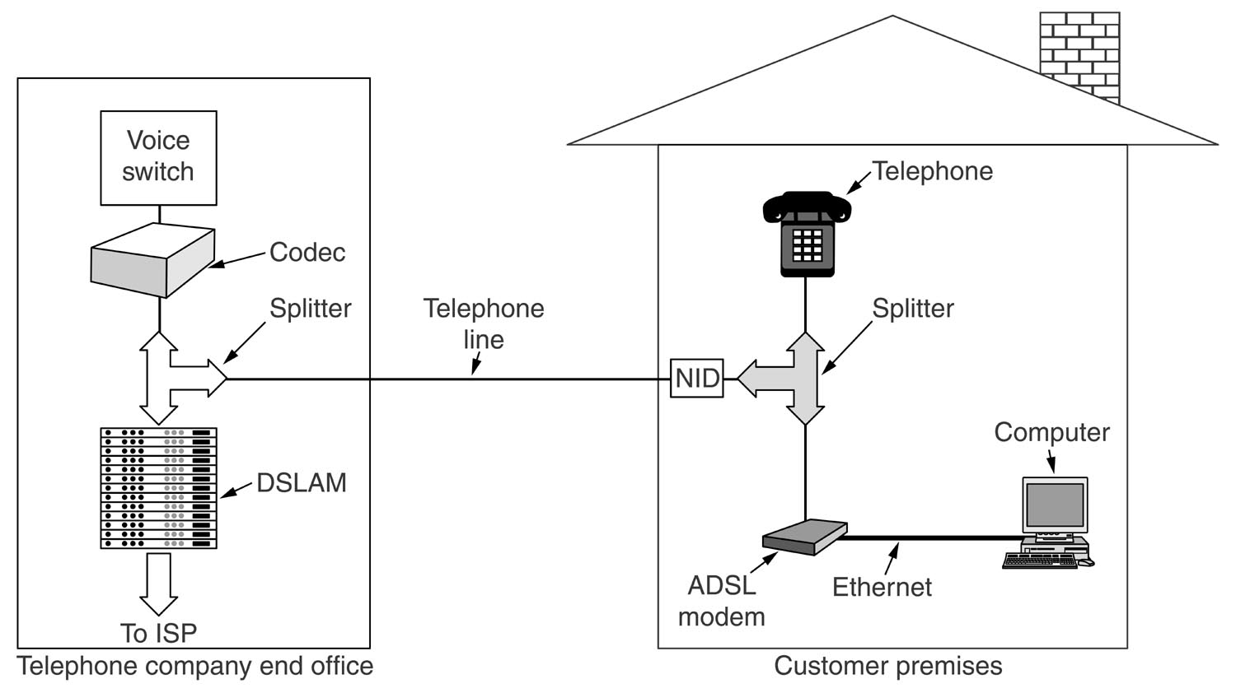
ADSL
Notes:
Interfaz: Ethernet o USB.
Network Interface Device, a veces viene combinado con el splitter.
El módem ADSL es un ATU-R (ADLS Transmission Unit – Remote)
El DSL Access Multiplexer contiene varios ATU-C(entral)

Slide 53
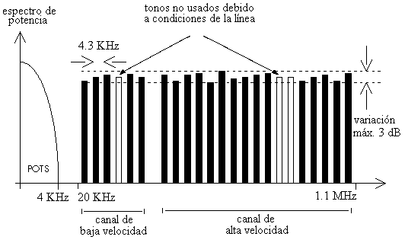
ADSL
Notes:
QAM en cada subcanal (de 4 KHz).
Teoría: Hasta 256 subcanales.
Hasta 60 Kbps por subcanal (4000 bauds, 15 bits/símbolo)).
Puede también emplearse cancelación de eco y sobreponer los canales de baja y alta velocidad en frecuencia.
Prodigy móvil. IEEE 802.11 en acceso en hot spots.
Prodigy móvil Infinitum. 802.11 en casa u oficina y luego ADSL.

Slide 54
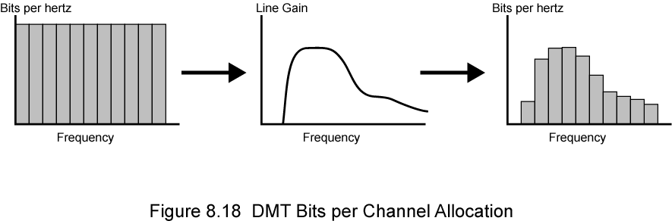
DTM Asiganción de bits por canal

Slide 55
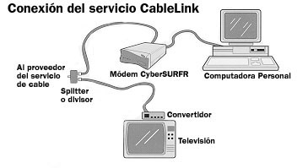
Módems de cable
Usa la infraestructura de la televisión por cable.
Notes:
All the technologies discussed so far use the telephone infrastructure. The coax cable used in the cable television infrastructure has much higher bandwidth capacity than the twisted pair used for telephony, so it is certainly worthwhile to explore its use for computer networking. However, since the cable infrastructure was designed to broadcast the same set of television channels to all homes, the same cable is shared by all homes in a neighborhood.
Disponible en Monterrey por Intercable. Red HFC. 10 Mbps.
Cablevisión en la Ciudad de México. 256 Kbps.

Slide 56
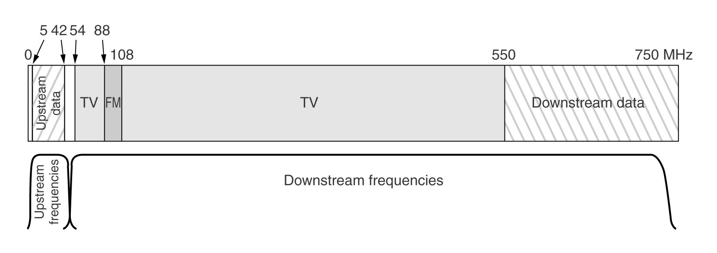
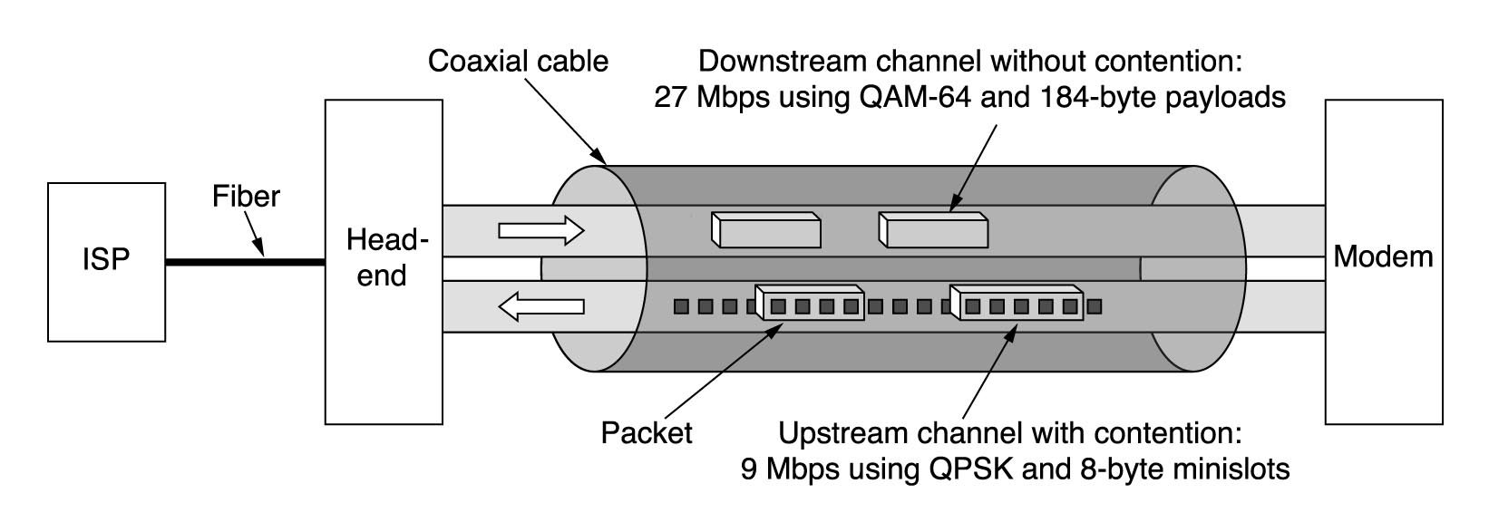
Módems de cable
Notes:
Data Over Cable Service Interface Specification (DOCSIS).
30 Mbps / 1.5 Mbps (compartido entre los suscriptores) sobre un canal de 6 MHz.
DOCSIS specifies downstream traffic transfer rates between 27 and 36 Mbps over a radio frequency (RF) path in the 50 MHz to 750+ MHz range, and upstream traffic tranfer rates between 320 Kbps and 10 Mbps over a RF path between 5 and 42 MHz. But, because data over cable travels on a shared loop, individuals will see tranfer rates drop as more users gain access.
DOCSIS 2.0 es ITU-T J.112, “Transmission systems for interactive cable television services” (1998, 2003).

Slide 57
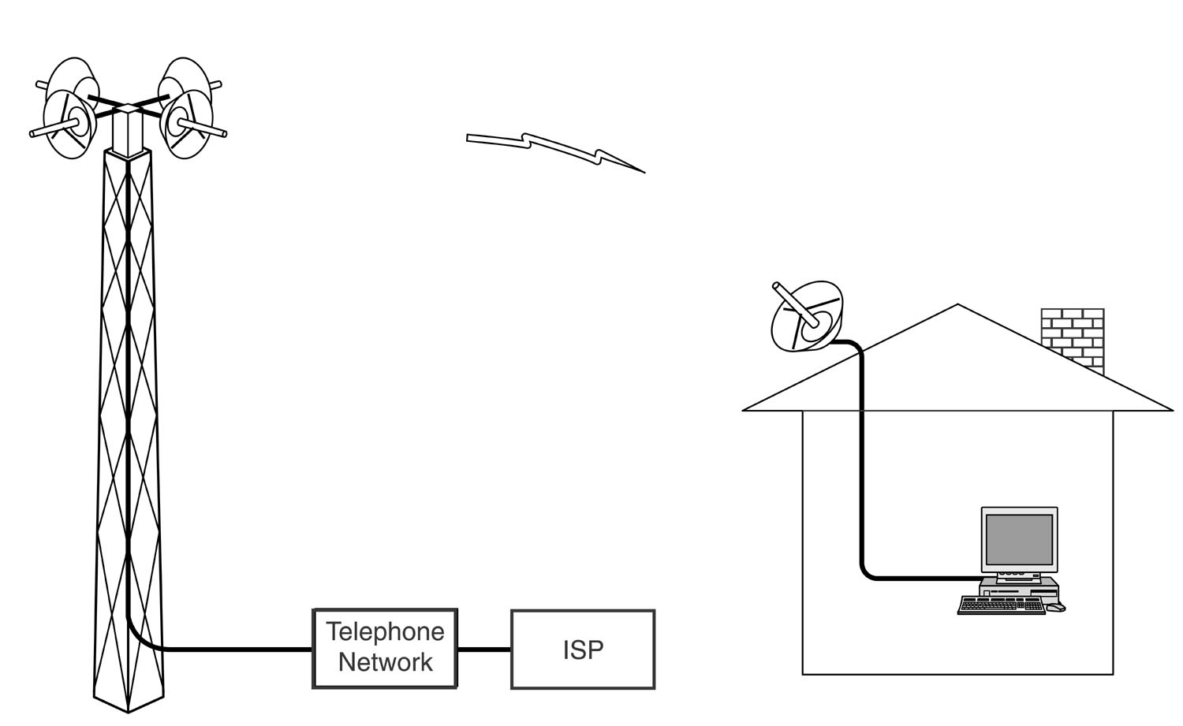
WLL - LMDS
Notes:
Wireless Local Loop.
En abril de 2002, IEEE estandarizó 802.16.
Local Multipoint (or Microwave) Distribution Service.
Varias bandas licenciadas.
28-31 GHz, H=1.3 GHz, USA.
40 GHz en Europa.
Canales de 20 MHz, cobertura de 3 a 5 Km.
Línea de vista. Mayor capacidad que MMDS.
Multichannel Multipoint (Microwave) Distribution Service.
Anterior a LMDS.
2.5-2.7 GHz, H = 198 MHz.
Varias bandas licenciadas.
Canales de 6 MHz, cobertura de 50 Km.
e-go de MVS utiliza este rango de frecuencias.

Slide 58
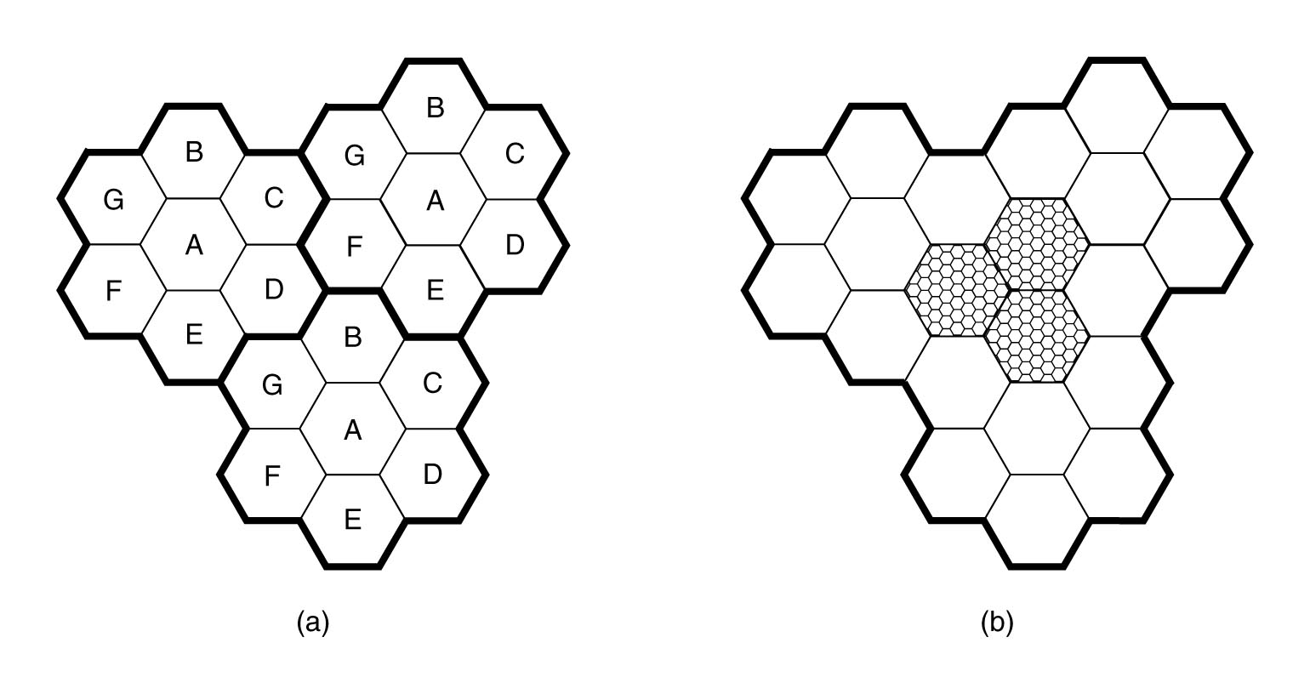
Telefonía celular
Transmisión en células para reutilizar frecuencias:
Notes:
Propuesta originalmente en 1947 en Bell Labs. Patente completa del sistema en 1972.
El factor de reuso en la figura (a) es 7.
The strength of a transmission decreases roughly as 1/r², where r is the distance between the transmitter and the receiver. In the absence of physical obstacles, this means that an omni-directional wireless signal can be received and decoded within a circle centered on the transmitter, while the signal will be too weak to be useful outside of the circle. The diameter of the circle is determined by the power of the transmission signal. In practice, because of the presence of obstacles such as buildings, the size of the transmission area will not be a nice circle. Such transmission areas, often called cells, play a critical role in wireless communication because two non-overlapping cells can be viewed as two independent, non-interfering wireless networks.
In practice, there are many problems that have to be addressed. For example, cells will often overlap, which means that we have to be able to deal with wireless hosts that are in more than one cell. One way of solving this problem is to use a small number of frequencies and to always use different frequencies in adjacent cells. This makes it possible to have cells overlap without having their signals interfere. Another problem is that mobile hosts will move from cell to cell, which means that we have to be able to "hand off" their connection from one base station to another.

Slide 59
Mayor demanda de transferencia
?
400%
350%
300%
100%
20%
Uso medio móvil 2G
Smartphone de referencia
iPhone
iPhone 3G
Dongles PC 3G
iPhone 3GS
iPad
Fuente: Deutche Telecom

Slide 60
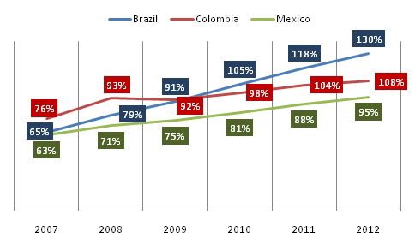
Tasas de penetración móviles
Fuente: Pyramid Research

Slide 61
Non Return to Zero NRZ
0
0
1
1
0
1
NRZ-L
NRZI
Notes:
Son códigos de línea, formas de representar señales binarias en voltajes.
No tienen mecanismos de sincronización. Un bit= 1 baudio
NRZ-L EIA-232
NRZ-I 100BaseX (y FDDI) es 4B/5B + NRZI
Buen uso del ancho de banda.
Presentan una componente dc continua.

Slide 62
AMI (Alternate Mark Inversion)
0
0
1
1
0
1
Notes:
AMI (es bipolar simple (o de orden 1)
1 = Mark, 0= space, de ahí el nombre
Fue muy popular en los sistemas T1 PCM
Bien que largas cadenas de “1” siguen teniendo transiciones.
HDB3 (High Density Bipolar – 3 Zeros) es AMI con violaciones de código para evitar más de 3 ceros consecutivos:
000V si el número de pulsos desde la última violación es par
B00V si el número de pulsos desde la última violación es impar
V es violación y B es un pulso normal.
Menor uso del ancho de banda que NRZ.
No hay componente continua. No hay capacitancia
Es necesario distinguir entre 3 niveles de voltaje, por lo tanto se necesita más potencia para obtener la misma probabilidad de error que con un código de dos niveles.

Slide 63
2B1Q
+3
+1
-1
-3
Quats
Bits
-1
01
+3
10
+1
11
-3
00
-3
00
+1
11
+3
10
-3
00
-1
01
-1
01
+1
11
-1
01
Notes:
Two binary 1 quaternary
Se usa en ISDN BRI
Transmisión síncrona – scrambling
ANSI T1.601

Slide 64
Manchester
0
0
1
1
0
1
Manchester
Manchester diferencial
Notes:
Manchester Ethernet (0.85 V, codificación como en 802.3)
Mnachester diferencial Token Ring

Slide 65
7
1
6
6
2
<1500
4
Preámbulo
SFD
@ dest
@ fte
Long
o tipo
Info
Pad
FCS
Estación “A”
Estación “B”

Slide 66
3 bytes
3 bytes
Identificador de fabricante
Número de serie
8
7
6
5
4
3
2
1
0 = unicast 1 = multicast
0 = universal 1 = local

Slide 67
A
t = 0
(a) A inicia transmisión
B
A
t = tp-δ
(b) B inicia transmisión
B
A
t = tp
(c) B Detecta colisión
B
t = 2tp-δ
A
(d) A Casi detecta colisión
B
Notes:
Una mejora sustancial a los protocolos aloha, es escuchar mientras se transmite; si se detecta colisión, se aborta la transmsión
IEEE 802.3 y ethernet utilizan el algoritmo CSMA/CD.
El objetivo del mecanismo para poder detectar las colisiones es que la colisión se propague de tal forma que el transmisor detecte la colisión antes de que termine de transmitir.
El tiempo necesario para detectar las colisiones se conoce como Ranura de Tiempo (Slot Time) y su valor está dado por el doble del tiempo de propagación.
La figura muestra el escenario en el peor de los casos, en donde los nodos se encuentran en los extremos y ambas deciden transmitir casi al mismo tiempo.
En el primer diagrama, la estación A transmite y la señal se propaga durante el tiempo Δt.
El segundo diagrama muestra cuando la señal llega casi a la estación B en un tiempo tp - Δt, en donde tp es el tiempo de propagación de la señal. En ese momento la estación B decide transmitir.

Slide 68
Notes:
El diagrama superior muestra cuando las señales de ambas estaciones colisionan y dicha colisión comienza a propagarse nuevamente por el medio. En este caso la estación B detecta inmediatamente la colisión y deja de transmitir.
En el último diagrama, la colisión se propagó de regreso a la estación A en un tiempo tp y es cuando la estación A detecta la colisión y deja de transmitir. El tiempo total para detectar la colisión en este caso es de 2tp.
La forma en que las estaciones detectan las colisiones es mediante la comparación de lo que están transmitiendo con lo que están escuchando en la línea, si ambas son diferentes entonces se presentó una colisión. De aquí se deduce, que el tamaño mínimo de la información que una estación debe de transmitir debe de ser suficientemente grande para poder detectar una colisión en el peor de los casos.

Slide 69
A
t = tp
B
t = 2tp-δ
A
B
Notes:
El diagrama superior muestra cuando las señales de ambas estaciones colisionan y dicha colisión comienza a propagarse nuevamente por el medio. En este caso la estación B detecta inmediatamente la colisión y deja de transmitir.
En el último diagrama, la colisión se propagó de regreso a la estación A en un tiempo tp y es cuando la estación A detecta la colisión y deja de transmitir. El tiempo total para detectar la colisión en este caso es de 2tp.
La forma en que las estaciones detectan las colisiones es mediante la comparación de lo que están transmitiendo con lo que están escuchando en la línea, si ambas son diferentes entonces se presentó una colisión. De aquí se deduce, que el tamaño mínimo de la información que una estación debe de transmitir debe de ser suficientemente grande para poder detectar una colisión en el peor de los casos.

Slide 70
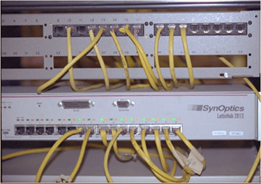
1
0
1
1
0
Notes:
El estándar IEEE802.3 utiliza codificación manchester, en la cual un 1 lógico se representa mediante una transición de subida y un 0 lógico a través de una transición de bajada. Las transiciones ocurren a la mitad del bit.
La ausencia de transición a la mitad del bit se considera violación de código y es interpretado como el símbolo J o K. Dichos símbolos se emplean para formar un patrón que puede representar por ejemplo el inicio o fin de trama.
En la codificación manchester diferencial, la interpretación se hace al inicio del bit. Una transición representa un 0 lógico y la ausencia de transición es un 1 lógico, aunque siempre sigue habiendo transiciones a la mitad para mantener la sincronización. Esta codificación es empleada por el estándar IEEE 802.5 (Token Ring).
En ambas codificaciones, el baudaje es mayor que la velocidad de transmisión (número de bits transmitidos).

Slide 71
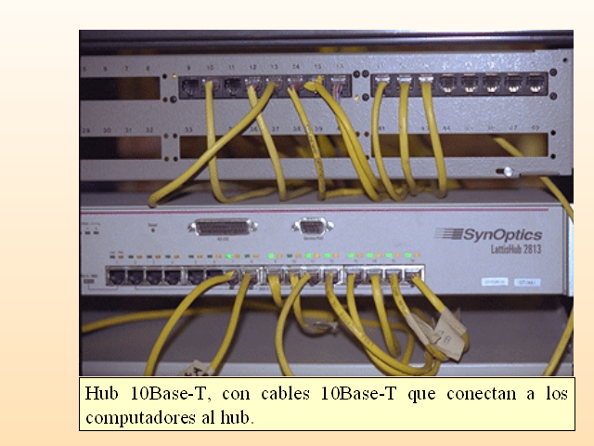
1
0
1
1
0
Notes:
El estándar IEEE802.3 utiliza codificación manchester, en la cual un 1 lógico se representa mediante una transición de subida y un 0 lógico a través de una transición de bajada. Las transiciones ocurren a la mitad del bit.
La ausencia de transición a la mitad del bit se considera violación de código y es interpretado como el símbolo J o K. Dichos símbolos se emplean para formar un patrón que puede representar por ejemplo el inicio o fin de trama.
En la codificación manchester diferencial, la interpretación se hace al inicio del bit. Una transición representa un 0 lógico y la ausencia de transición es un 1 lógico, aunque siempre sigue habiendo transiciones a la mitad para mantener la sincronización. Esta codificación es empleada por el estándar IEEE 802.5 (Token Ring).
En ambas codificaciones, el baudaje es mayor que la velocidad de transmisión (número de bits transmitidos).

Slide 72
Arquitectura independiente - IBSS
Comunicación entre pares (ad hoc)
Los nodos en la red pueden comunicarse directamente entre sí.
No necesariamente es conexión punto a punto.
Notes:
En 802.11, esta configuración es llamda Independent Basic Service Set (IBSS).
Es una configuración típica para conexiones temporales.
No hay un “access point” ni conexiones a otras redes.

Slide 73
ESS
Backbone
BSS
BSS
Notes:
En la notación de 802.11, una célula es Basic Service Set, y mas de un access point interconectados conforman un Extended Service Set, ESS.
La conexión entre AP se conoce como “Distributed System” y puede ser alambrada o inalámbrica
Un BSS siempre tiene un AP

Slide 74
Estación “A”
Estación “B”

Slide 75
Timeout
t₀
t₁₀
t₁₁
t₂₁
t₂₂
t₄₂
t₅₂
t₅₃
A
0
1
1
0
0
0
1
1
B
Timeout
Timeout
PDU O
ACK O
PDU 1
ACK 1
PDU O
ACK O
PDU 1
PDU 1
ACK 1
PDU O
PDU O
ACK O
ACK O
Timeout
Timeout
Timeout
PDU O
ACK O
PDU O
PDU 1
PDU O
ACK O
PDU 1
PDU 1
ACK 1
ACK O
PDU 1
ACK 1

Slide 76
11110111
11110111
1011
11010100000
1011
11010100001
1011
1011
01100
01100
1011
1011
01111
01111
1011
1011
01000
01000
1011
1011
001100
001100
1011
1011
01110
01110
1011
1011
01010
01011
1011
1011
001
000

Slide 77
Entrada
x⁰
x¹
x²
x³

Slide 78
Trama 0
Trama 0
Trama 0
ACK0
ACK0
ACK0
Trama 1
Trama 1
Trama 1
ACK1
ACK1
ACK1
Trama 2
Trama 2
Trama 2
ACK0
ACK0
ACK0
Trama 3
Trama 3
Trama 3
ACK0
NACK1
Timeout
Trama 3
Trama 3
ACK1
ACK1
Trama 3
Trama 4
Trama 4
ACK1
ACK0
ACK0
Trama 4
ACK0
Repite Ack
NACK
Timeout

Slide 79
172.16.2.0/24
R1
R2
192.168.2.0/24
192.168.1.0/24
__.__.__.2
__.__.__.1
192.168.3.0/24
10.0.0.0/8
Trama 0
ACK1
Trama 1
ACK2
ACK3
Trama 3
ACK3
Trama 2
A
R2
R1
B
__.__.__.2
__.__.__.1
192.168.4.0/24
__.__.__.2
192.168.3.0/24
__.__.__.2
__.__.__.1
__.__.__.1
192.168.7.0/24

Slide 80
Solicita tx información
PDU datos
Solicita tx información
Deshabilita timer
PDU ACK
Indicación de datos
PDU datos
Timeout
PDU datos
PDU ACK
Indicación de datos
Notes:
Pourquoi ne pas utiliser un acquittement négatif quand on reçoit une
trame avec un CRC éronné ?
+ Faut-il protéger la trame d’acquittement avec un CRC ?
+ Que se passe-t-il si un acquittement se perd ?

Slide 81
PDU datos
PDU ACK
PDU datos
PDU ACK
Timeout
PDU datos

Slide 82
Protocolo send and wait
Solicita tx información
Solicita tx información
PDU datos 0
PDU ACK
Deshabilita timer
Indicación de datos
PDU datos 1
PDU ACK
Indicación de datos
Timeout
PDU datos 1
PDU ACK
Indicación de datos (duplicado)
Enumeración PDU
¿Qué pasa si ACK se pierde?

Slide 83
Protocolo send and wait
Solicita tx información
Solicita tx información
PDU datos 0
Timeout
PDU ACK
Indicación de datos
PDU datos 0
PDU datos 1
PDU ACK
PDU datos 2
PDU ACK
Indicación de datos
Temporizador mal ajustado y
Pérdida de tramas inadvertida.
¿Cómo corregir este error?
Notes:
Super importante medir bien los timers. Normalmente se hace dinamico

Slide 84
Protocolo send and wait
Solicita tx información
Solicita tx información
PDU datos 0
Timeout
PDU ACK0
Indicación de datos
PDU datos 0
PDU datos 1
PDU ACK 0
PDU datos 1
PDU ACK 1
Indicación de datos
Enumerar PDU y ACK
Notes:
Super importante medir bien los timers. Normalmente se hace dinamico

Slide 85
Protocolos de ventanas deslizantes
tramas enviadas
tramas que pueden enviarse
. . . 0 1 2 3 4 5 6 7 0 1 2 3 4 5 6 7 . . .
última trama
enviada
se contrae con cada trama enviada
se expande con cada acuse recibido
a) Ventana del transmisor
tramas recibidas
tramas que pueden recibirse
. . . 0 1 2 3 4 5 6 7 0 1 2 3 4 5 6 7 . . .
última trama
reconocida
se contrae con cada trama recibida
se expande con cada acuse enviado
b) Ventana del receptor
Notes:
Sliding window allows the transmission of new frames before earlier ones are acknowledged. Uses a window mechanism where the sender can send frames that are within a “window” (range) of packets. The window advances as acknowledgements for earlier frames are received.
The transmitter has a "window" of N packets that can be sent without acknowledgements. This window ranges from the last value of N(R) obtained from the receiver (denoted SNmin) to SNmin+N-1.

Slide 86
Ventanas deslizantes
0
1
2
3
4
5
6
7
0
1
2
3
4
5
6
7
0
1
2
3
4
5
6
7
0
1
2
3
4
5
6
7
I 0
I 1
I 2
0
1
2
3
4
5
6
7
0
1
2
3
4
5
6
7
0
1
2
3
4
5
6
7
0
1
2
3
4
5
6
7
RR 3
0
1
2
3
4
5
6
7
0
1
2
3
4
5
6
7
0
1
2
3
4
5
6
7
0
1
2
3
4
5
6
7

Slide 87
Ventanas deslizantes
0
1
2
3
4
5
6
7
0
1
2
3
4
5
6
7
I 3
I 4
I 5
0
1
2
3
4
5
6
7
0
1
2
3
4
5
6
7
I 6
0
1
2
3
4
5
6
7
0
1
2
3
4
5
6
7
RR 4
0
1
2
3
4
5
6
7
0
1
2
3
4
5
6
7
0
1
2
3
4
5
6
7
0
1
2
3
4
5
6
7
Notes:
Allows more throughput in case of significant end-to end
transmission delay
Still simple to implement Receiver does not need to buffer received packets
Drawback: unnecessary retransmissions in case of lost packets (all packets
following the lost packet that have already been send also need to be
retransmitted)

Slide 88
Rechazos
0
1
2
3
4
5
2
3
4
5
6
7
0
RR1
RR2
REJ2
RR3
RR4
RR5
RR6
0
1
E
D
D
D
2
3
4
5
6
error
tramas descartadas
a) Go back N
0
1
2
3
4
5
2
6
7
0
RR1
RR2
SREJ2
RR6
0
1
E
3
4
5
2
6
error
tramas almacenadas
b) Rechazo selectivo
Notes:
Go back N -> Wt <= 7
I,0 ->
...
I,7 ->
<- I,0,0
¿todas o ninguna se recibieron bien?
Rechazo selectivo -> Wt <= 4
I,0 ->
...
I,4 ->
X<- RR,0
. . . T.O.
I,0 ->
(se acepta una trama repetida, ya que está dentro de la ventana del receptor)

Slide 89
ASCII 7 bits |  |  | ASCII 8 bits
I T | 1 0 0 1 0 0 1 1 0 1 0 1 0 0 |  | I T | 0 1 0 0 1 0 0 1 0 1 0 1 0 1 0 0
 | 1 0 0 1 1 1 0 1 1 |  | A | 1 0 0 1 1 1 0 1 0 1 0 0 0 0 0 1
 | 0 0 1 1 1 1 0 |  |  | 1 1 0 1 1 1 1 0
A | 1 0 0 0 0 0 1 |  | M | 0 1 0 0 1 1 0 1
 | 1 0 1 1 1 1 1 |  |  | 1 0 0 1 0 1 0 1 1
M | 1 0 0 1 1 0 1 |  |  | 1
 | 1 0 1 0 1 1 0 0 1 |  | Suma: | 0 0 1 0 1 1 0 0
Suma: | 0 1 01 1 1 0 1 |  | Checksum: | 1 1 0 1 0 0 1 1
Checksum: | 1 0 1 0 0 1 0
1 | 2 | 3 | 4 | 5 | 6 | 7
0 | 1 | 0 | 0 | 1 | 0 | 1
0 | 1 | 1 | 0 | 0 | 1 | 1
1 | 1 | 0 | 1 | 0 | 0 | 1
0 | 0 | 1 | 1 | 0 | 0 | 1

Slide 91
VLAN A
VLAN B
VLAN C
Conmutación L3
Notes:
Las VLANs son segmentos lógicos definidos a nivel MAC, por lo que que computadoras que se encuentran en diferentes VLANs no se pueden comunicar en forma conmutada, debe de existir una función de ruteo entre ellas.
Los conmutadores de capa 3 toman la información contenida a nivel de la capa 3 para encontrar la ruta hacia el destino, pero la entrega de la información la realizan los conmutadores a nivel de la capa 2.

Slide 92
Notes:
Las VLANs son segmentos lógicos definidos a nivel MAC, por lo que que computadoras que se encuentran en diferentes VLANs no se pueden comunicar en forma conmutada, debe de existir una función de ruteo entre ellas.
Los conmutadores de capa 3 toman la información contenida a nivel de la capa 3 para encontrar la ruta hacia el destino, pero la entrega de la información la realizan los conmutadores a nivel de la capa 2.

Slide 93
Notes:
Es básicamente una colección de puertos.
Es la forma más simple de crear VLAN´s.
Los cambios en la red requieren de configuración manual para modificar la asignación del puerto a la VLAN correspondiente.
En los enlaces entre conmutadores, ¿cómo saben qué trama va dirigida a qué puertos? Se requiere de un mecanismo de etiquetamiento.
Se debe tener una sola VLAN por puerto, a menos que los equipos terminales soporten la opción de etiquetado.l

Slide 94
020701A3DA3F
0A032133DDD3
020701A3AD9F
020701A3B69F
020701A3BF63
0A032133DD25
02070123D9E4
02070123A92B
Notes:
Una VLAN por MAC es un conjunto de direcciones MAC asignadas por el administrador de la red.
Es la forma que proporciona el mayor grado de seguridad y a diferencia de las VLAN´s por puerto, este tipo de membresía si proporciona cierto grado de libertad de movimiento dentro de toda la red conmutada.
Su principal desventaja es la dificultad para administrarla sobre todo para redes con una gran cantidad de nodos.

Slide 95

VLAN por MAC
020701A3DA3F
020701A3AD9F
0A032133DDD3
020701A3B69F
020701A3BF63
0A032133DD25
02070123A92B
02070123D9E4
Notes:
Una VLAN por MAC es un conjunto de direcciones MAC asignadas por el administrador de la red.
Es la forma que proporciona el mayor grado de seguridad y a diferencia de las VLAN´s por puerto, este tipo de membresía si proporciona cierto grado de libertad de movimiento dentro de toda la red conmutada.
Su principal desventaja es la dificultad para administrarla sobre todo para redes con una gran cantidad de nodos.

Slide 96
VLAN por protocolo
SNA
SNA
IP
SNA
IP
IP
SNA
IP
Notes:
Este tipo de membresía permite al administrador agrupar los nodos con base en el tipo de protocolo definido en la trama.
Permite la separación lógica de los protocolos para que aquellos protocolos orientados a difusión no afecten a toda la red.
VLAN´s definidas por protocolo son efectivas para IP o IPX, pero no para protocolos que no definen subredes como por ejemplo NetBIOS

Slide 97
VLAN por subred
198.206.107.XXX
198.206.107.XXX
198.206.181.XXX
198.206.107.XXX
198.206.107.XXX
198.206.181.XXX
198.206.181.XXX
198.206.181.XXX
Notes:
Permite crear VLAN´s por dirección de subred IP o número de red IPX. Es prácticamente la misma forma en que se asignaron las direcciones de red y delimitaron dominios de difusión mediante el uso de ruteadores.
Es un tipo de VLAN muy flexible y fácil de administrar.
A pesar de que el conmutador ve la información de capa 3 para su asignación a la correspondiente VLAN, la transferencia de información se sigue haciendo a nivel de la capa 2.

Slide 98

VLAN autenticadas
Seguridad
Servidor de
Autenticación
y Autorización
Cliente
Autoriz. VLAN
Recurso
Autorizado A
VLAN A
VLAN B
(conmutador)
Recurso
Autorizado B
Notes:
Las VLAN´s autenticadas proveen un alto nivel de seguridad requiriendo a los usuarios que se autentiquen ante un servidor para ganar acceso a los recursos de la red.
Los eventos que ocurren en este tipo de VLAN´s son:
Los puertos del conmutador son configurados para autenticación
El cliente solicita una petición segura de ingreso mediante un “logon”.
El conmutador reenvía la petición a un servidor de autenticación (Radius, axent, etc.)
El servidor autentica y autoriza avisando al conmutador.
El conmutador asigna al cliente a la VLAN correspondiente.

Slide 99
VLAN por infraestructura
DB finanzas
DB ventas
Serv. UNIX
E-mail
VLAN Finanzas
VLAN ventas
VLAN Ingeniería
Notes:
¿Con qué criterio agrupar a los usuarios?
Los dos más populares son con base en las áreas funcionales, y con base en los servicios de red. Las VLAN de infraestructura pertenecen al primer grupo.
A cada grupo es asignado una VLAN, suponiendo que se cumple la ley pareto de distribución de tráfico.
El traslape de VLANs ocurre en los recursos de red.
Es importante notar que esta implementación es altamente eficiente para el acceso a servidores institucionales (aquellos que requieren ser accesados por todos) ya que al pertenecer a todas las VLANs, el acceso es conmutado (a nivel de la capa 2) y por lo tanto muy rápido y lo más importante es que no se requiere de ruteadores.

Slide 100
VLAN basada en servicios
Usuario 2
Usuario 3
Usuario 4
Usuario 1
VLAN E-mail
VLAN DB ventas
VLAN Serv. UNIX
Notes:
En este modelo, cada VLAN corresponde a un servidor o un servicio de la red.
Los grupos de usuarios pertenecen a múltiples VLANs.
Requiere de herramientas más poderosas de administración.
Bajo este esquema el administrador podrá asignar niveles de servicio a cada usuario, bloquear servicios e incluso cobrar por cada uno de ellos.

Slide 101
Procesamiento de tramas 802.1Q
E3
E5
untag
untag
PVID =1
Priority = 0
trunk
untag
PVID =1
Priority = 0
untag
PVID =5
Priority = 3
tag
PVID =5
Priority = 7
untag
PVID =5
Priority = 3
tag
untag
tag
E1
E2
E4
Notes:
Los puertos de un conmutador están asociados a una VLAN, por lo que al recibir una trama, esta es etiquetada internamente, además, también se le asigna una prioridad en caso de que los puertos estén configurados para manejar calidad de servicio (QoS).
Generalmente los puertos de los conmutadores reciben tramas sin etiquetar de las estaciones que tienen conectadas. Sin embargo, algunas estaciones pueden etiquetar las tramas antes de entrar al conmutador.
En cualquier caso, si la trama va a un puerto de conexión normal, la trama es procesada en cuanto a la prioridad y la etiqueta es retirada antes de ser entregada a la estación destino.
Si la trama va a otro conmutador que está conectado a través de un enlace de “trunk”, la trama conserva su etiqueta para que sea procesada en el conmutador destino.
Los puertos de “trunk” pueden multiplexar tramas de diferentes VLANs y por lo tanto no pertenecen a ninguna VLAN.

